Slide 1
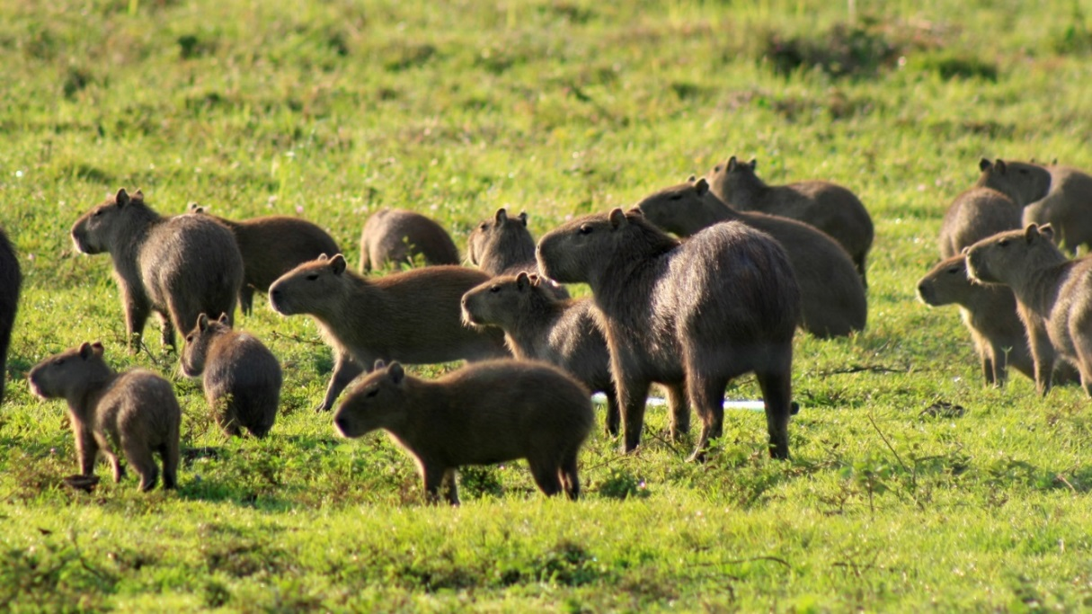

VALIDACIÓN DEL MODELO DE CALIDAD DE HÁBITAT PARA EL CHIGÜIRO (Hydrochoerus hydrochaeris, Linnaeus 1766) EN LAS SABANAS INUNDABLES DE LA ORINOQUIA COLOMBIANA
Estudiante: Cyndy Nohemy Cardona Claros
Tutor: Ph.D. Sergio Francisco Juárez Cerrillo
Especialización en Métodos Estadísticos
Universidad Veracruzana
Xalapa, Ver.

Slide 2
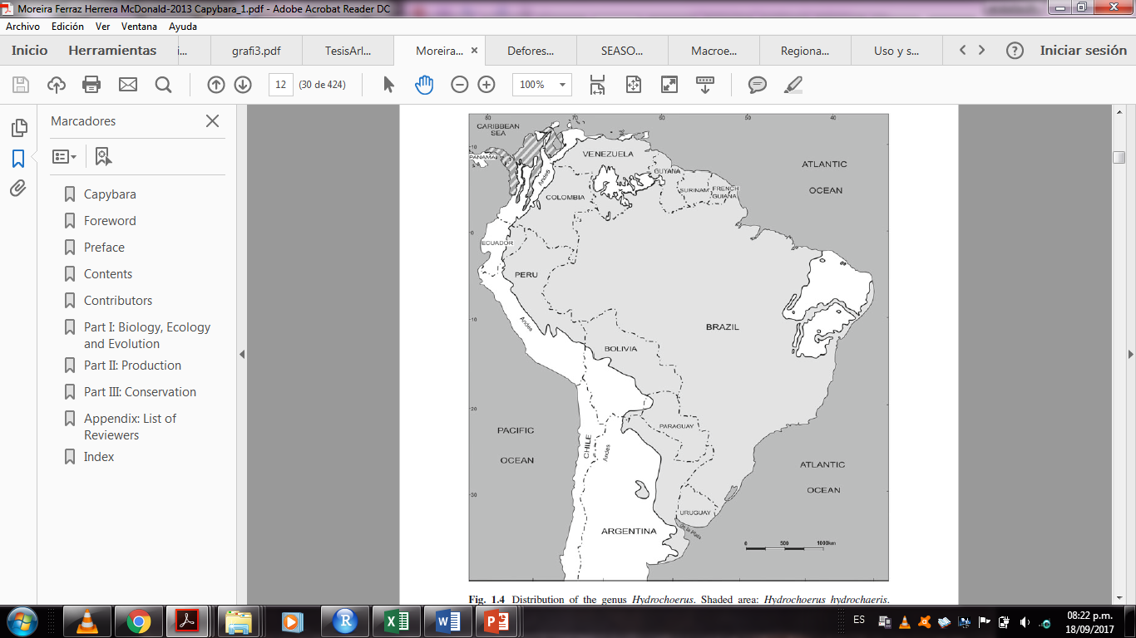
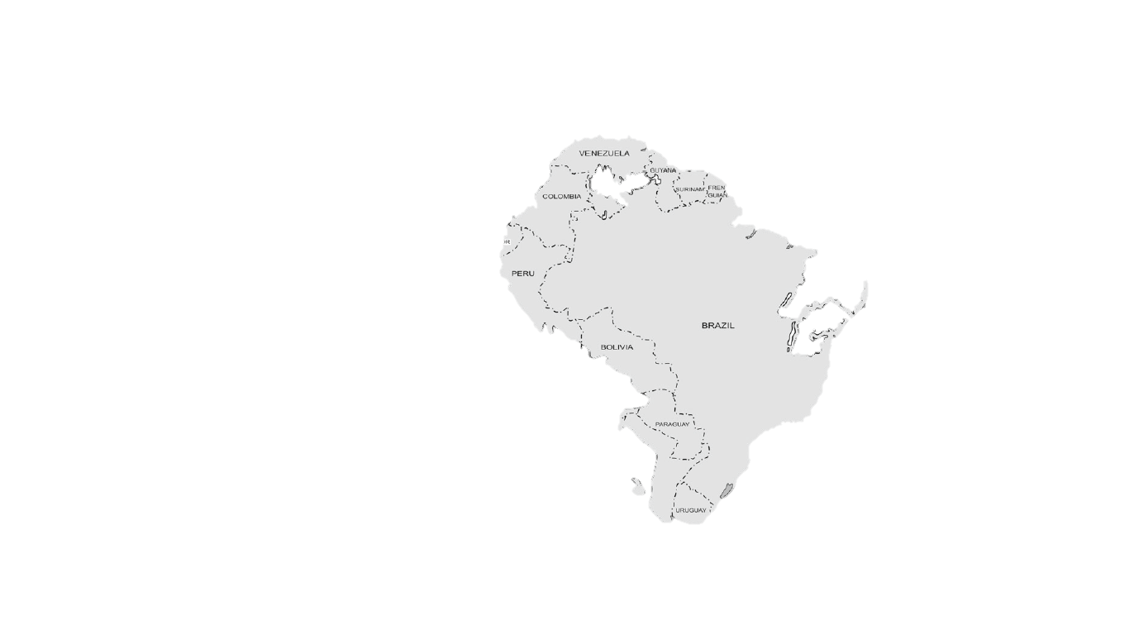
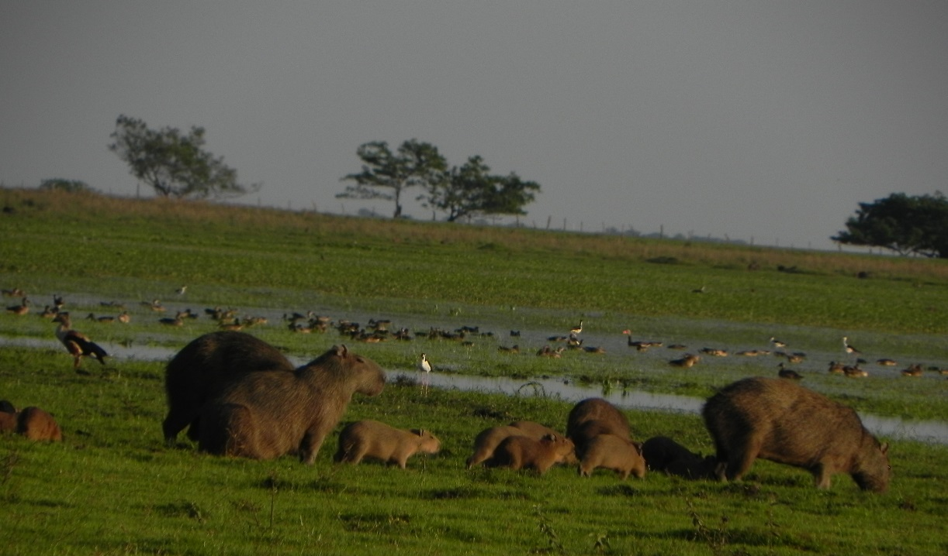
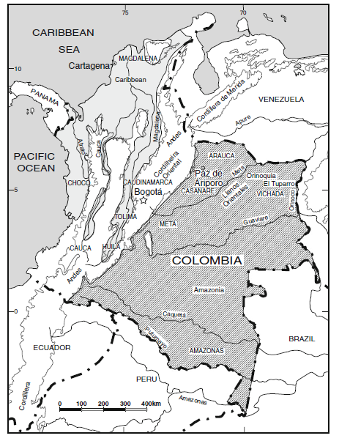
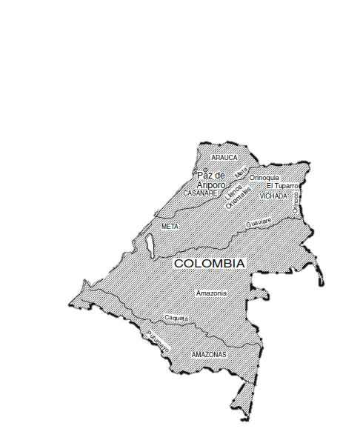
INTRODUCCIÓN
Hydrochoerus hydrochaeris (Linnaeus 1766)
Chigüiro, Chigüire, Cacó, Carpincho, Capybara
Gregarios
Semiacuático
Herbívoro
Fuente de alimento y explotación comercial
Tráfico ilegal

Slide 3
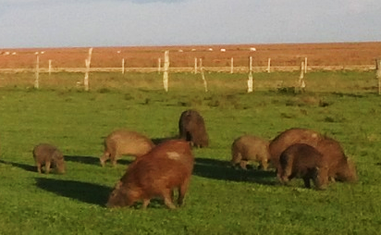
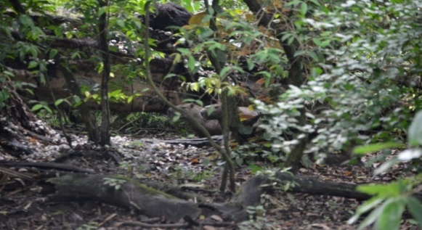
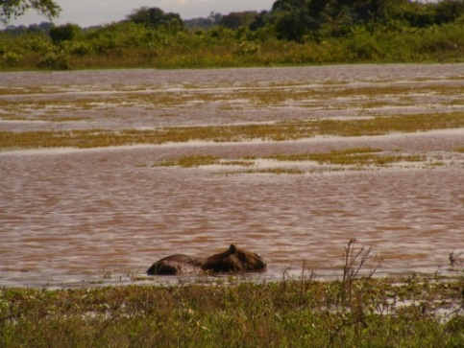
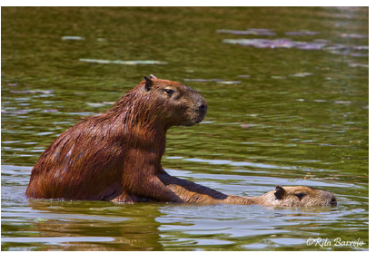
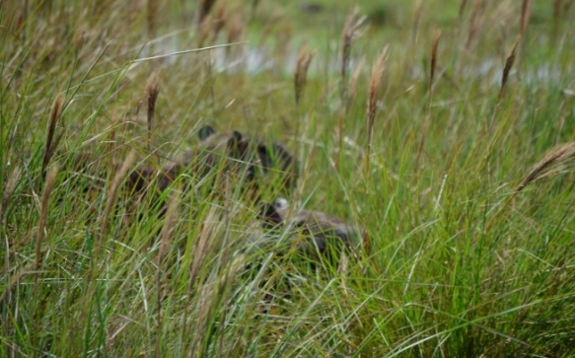
INTRODUCCIÓN
Alimento
Refugio
Interfase tierra-agua
MacDonald 1981, Quintana 1996
Coberturas vegetales
Cuerpos de agua. 500 metros
Ojasti 1973, MacDonald 1981, Campos 2009
Termorregulación, cópula y crianza
Agua
Sobrevivencia, reproducción y la persistencia de las poblaciones (Hall et al. 1997) y determinan su calidad.
Notes:
Aproveche este espacio para escribir su exposición de tesis. Siempre es recomendable escribir su exposición, de esa forma se ordenará y aprenderá con facilidad la exposición.

Slide 4
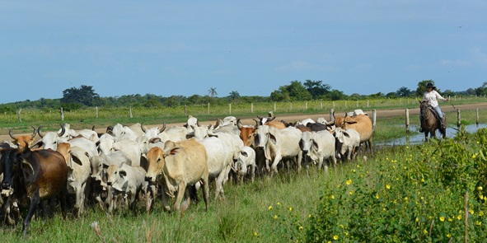
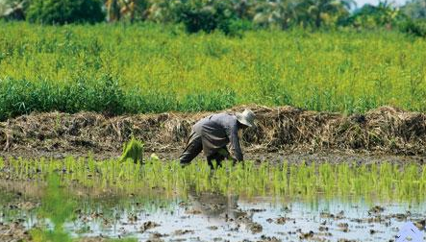
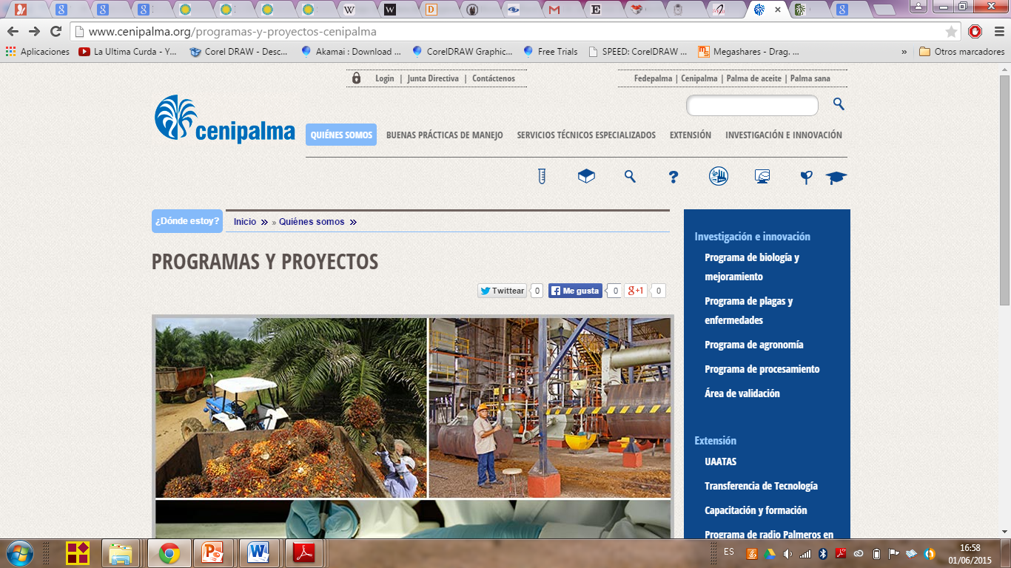
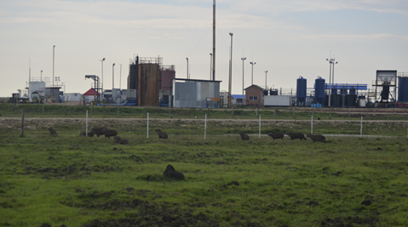
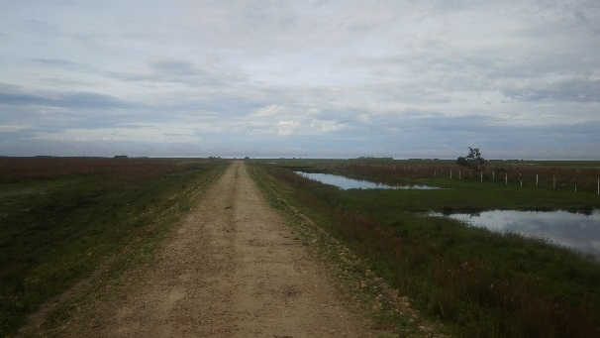
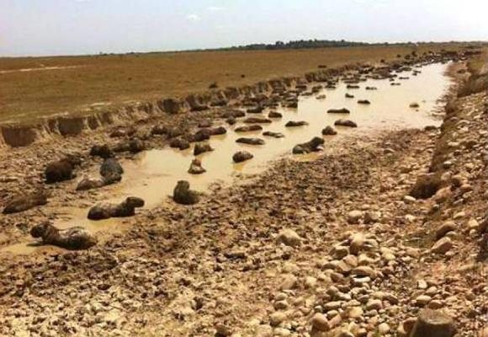
PLANTEAMIENTO DEL PROBLEMA
Transformación del hábitat.
Intensificación y extensión de sistemas de producción
Explotación de hidrocarburos- Terraplen- Zonas de préstamo
Notes:
Autores y fecha: la transformación del hábitat es uno de los factores para la pérdida de la biodiversidad

Slide 5
PLANTEAMIENTO DEL PROBLEMA
Transformaciones en el paisaje
Requerimientos de hábitat
Disminución de las poblaciones
+ Caza ilegal
Notes:
Autores y fecha: la transformación del hábitat es uno de los factores para la pérdida de la biodiversidad

Slide 6
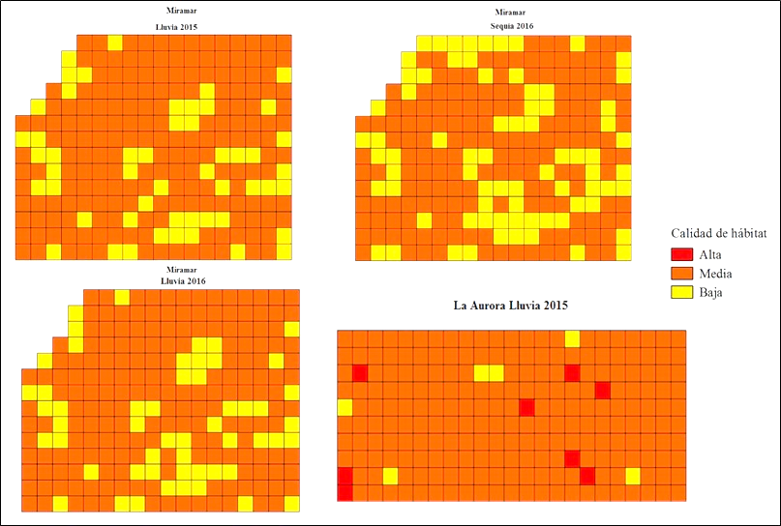

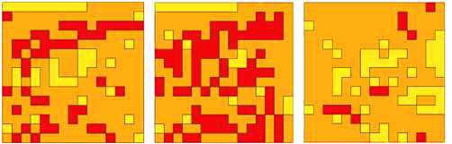
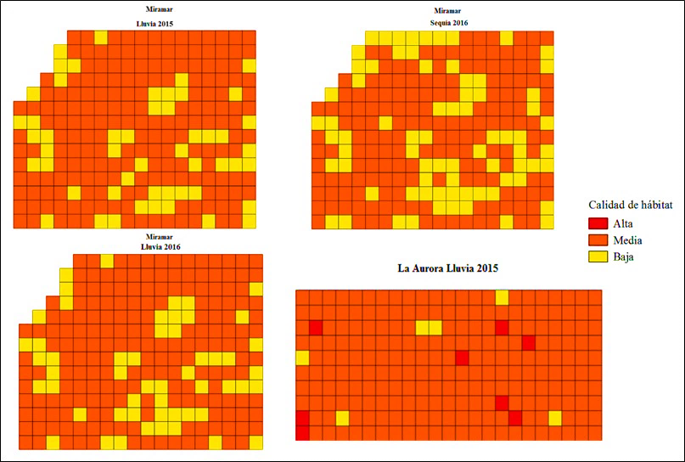
PLANTEAMIENTO DEL PROBLEMA
Calidad del hábitat
Temporal
¿Cómo se relaciona la calidad del hábitat con la densidad poblacional y el tamaño de grupo de chigüiros?
Lluvia 2015 Sequía 2016 Lluvia 2016
Lluvia 2004 Lluvia 2005 Sequía 2006
– Pulso de inundación de la sabana
Terraplén
Guzmán-Lenis et al. 2014
Tiboche 2017
Cardona-Claros 2018
Notes:
Autores y fecha: la transformación del hábitat es uno de los factores para la pérdida de la biodiversidad

Slide 7
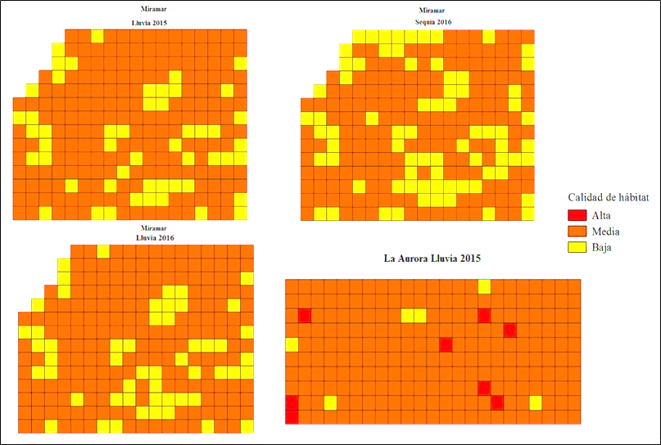

PLANTEAMIENTO DEL PROBLEMA
¿Cómo se relaciona la calidad del hábitat con la densidad poblacional y el tamaño de grupo de chigüiros?
Calidad del hábitat
Espacial
Tiboche 2017
Cardona-Claros 2018
Notes:
Autores y fecha: la transformación del hábitat es uno de los factores para la pérdida de la biodiversidad

Slide 8
PLANTEAMIENTO DEL PROBLEMA
Disminución de la calidad del hábitat
HSI
No Relación
Calidad de hábitat /
Poblaciones
Reiley et al. (2014), señalan que los HSI no validados pueden ser indicadores poco confiables de la calidad del hábitat
Notes:
Autores y fecha: la transformación del hábitat es uno de los factores para la pérdida de la biodiversidad

Slide 9
JUSTIFICACIÓN
Precisión del modelo
(ecuación y variables)
Validar Modelos HSI
Acciones de manejo
Aprovechamiento sostenible
El proceso de validación es necesario para determinar la confiabilidad y la utilidad de los modelos en cuanto a las medidas de conservación y el manejo de las especies (Brooks 1997, Reiley et al. 2014).
Notes:
Territorio heterogeneidad temporal y espacial

Slide 10
OBJETIVOS
Objetivo general
Determinar el mejor modelo de calidad de hábitat para chigüiro (Hydrochoerus hydrochaeris) a partir de la validación estadística con datos poblacionales.
Objetivos particulares
Evaluar la influencia de las variables del hábitat en las poblaciones de chigüiros a nanoescala y mesoescala en dos períodos climáticos.
Validar y comparar los modelos de calidad de hábitat para el chigüiro usando datos poblacionales.

Slide 11
METODOLOGÍA
Nanoescala

Slide 12
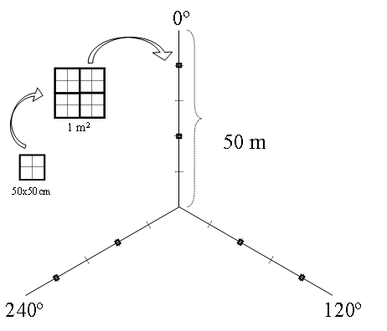
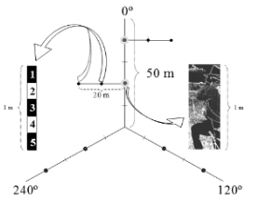
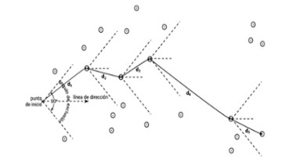
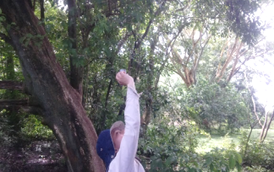
METODOLOGÍA
Guzmán-Lenis et al. 2014
UNAL & Corporinoquia 2015
Requerimientos Variables Métodos
de vida
Diversidad florística herbáceas y rasantes
V1: Riqueza de alimento potencial
(No. especies herbáceas y rasantes)
V2: Cobertura de alimento potencial
(% ocupado por los ind de cada sp)
ALIMENTO
REFUGIO
Lista de especies de alimento potencial
Nanoescala
Ptos muestreo
M. estratificado
Miramar: 28
V3: Cobertura de escape
V4: Cobertura climática
Cuad. errante-Cob. dosel

Slide 13

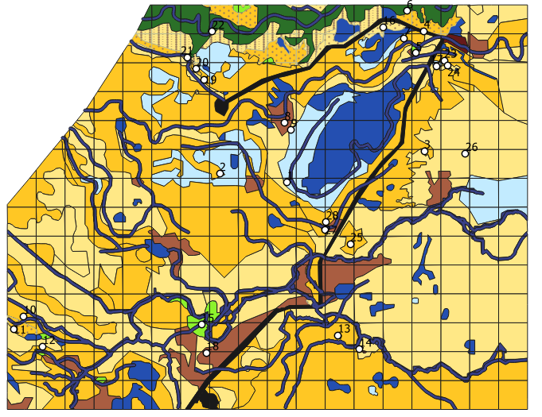
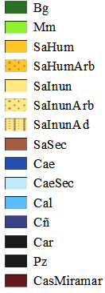
METODOLOGÍA
Mesoescala
400x400m
16 ha

Slide 14

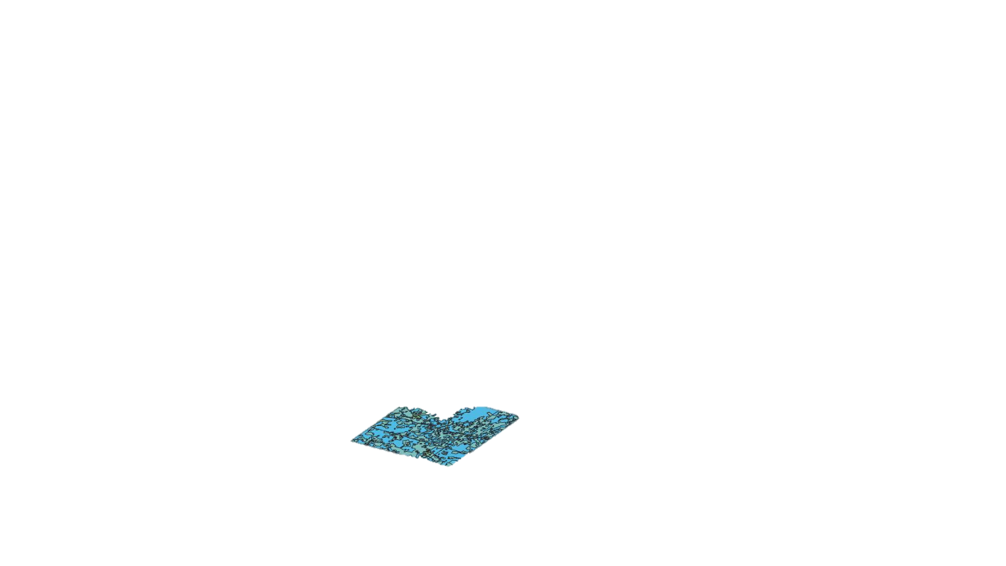
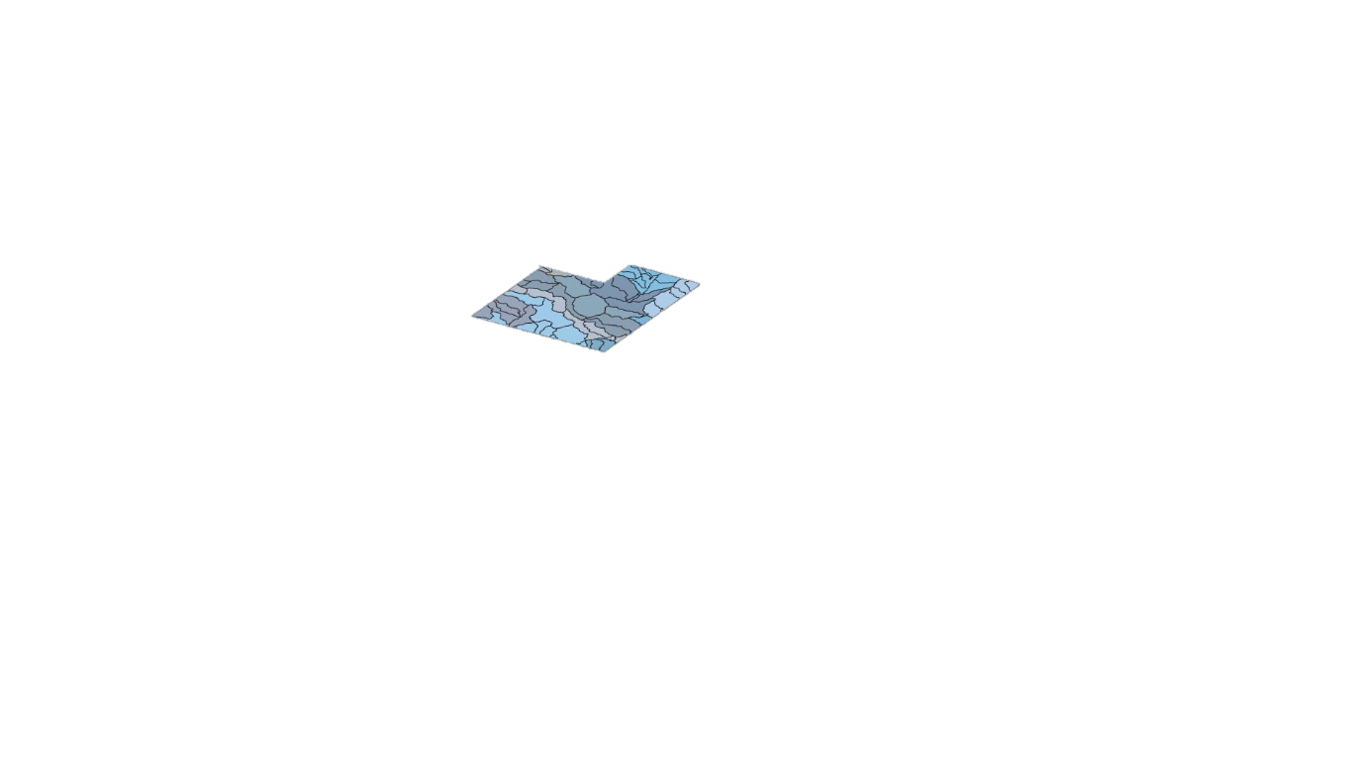
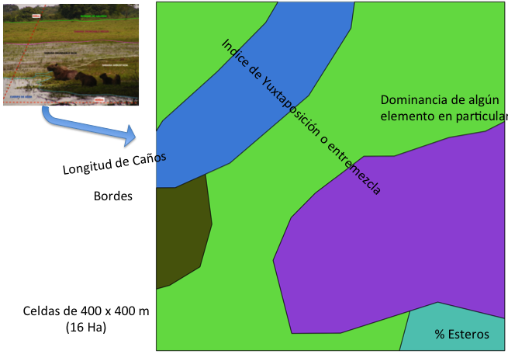
METODOLOGÍA
Guzmán-Lenis et al. 2014
UNAL & Corporinoquia 2015
Requerimientos Variables Métodos
de vida
V5: Área de esteros
V6: Área de lagunas
V7: Longitud de caños
AGUA
HETEROGENEIDAD
Capa generada por UNAL & Corporinoquia 2015
Red hidrográfica IGAC
Mesoescala
Ventana o cuadrante de evaluación
Miramar: 3756,5 ha
V8: índice de Yuxtaposición (IJI)
V9: Índice de Dominancia (IDO)
V10: Longitud de Bordes (TE)

Slide 15




METODOLOGÍA
Espacialización de datos poblacionales
Lluvia 2015 Sequía 2016
Presencia-Ausencia
Manadas
Abundancias
Estructura poblacional

Slide 16

METODOLOGÍA
Análisis exploratorios
Validación y comparación de modelos HSI
Presencia-Ausencia
Manadas
Abundancias
Estructura poblacional
Análisis de Componentes Principales
Análisis de Correspondencia Canónica
Variables del hábitat
Análisis comparado de Modelos GLM (Modelos Lineales Generalizados):
Regresión Logística
Regresión de Poisson

Slide 17
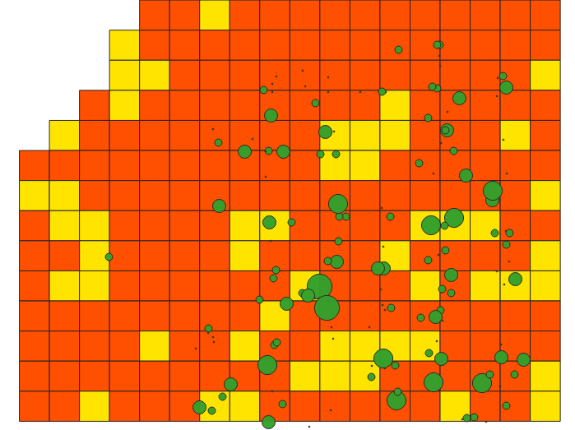
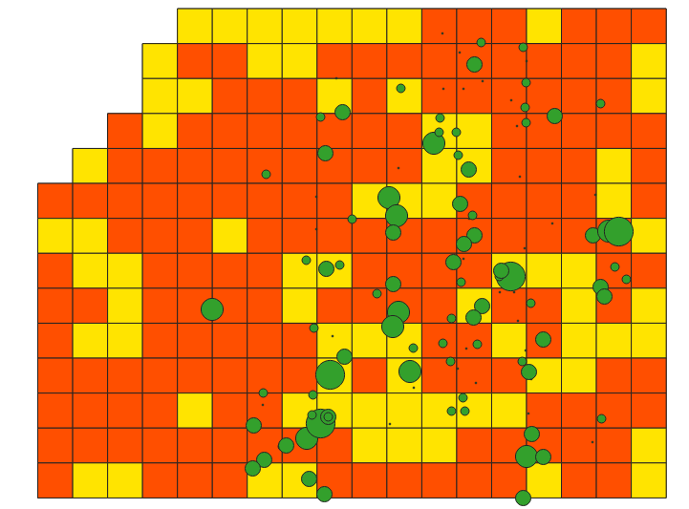
RESULTADOS PRELIMINARES
Espacialización de las poblaciones

Slide 18
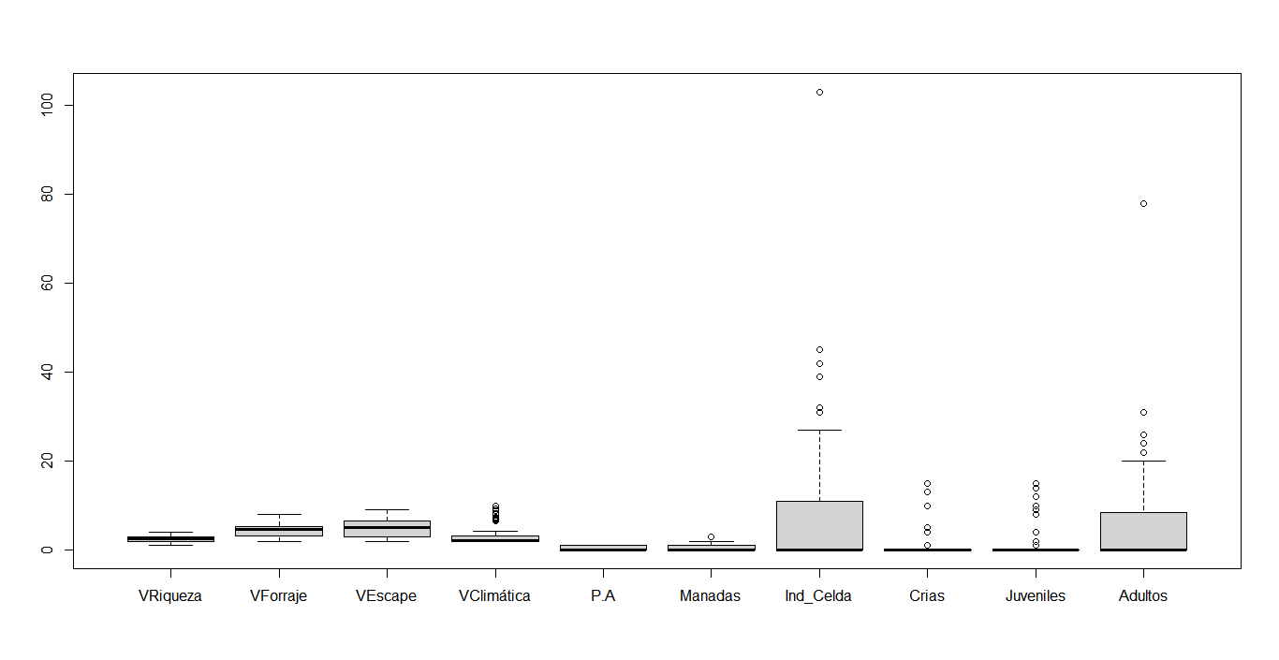
RESULTADOS PRELIMINARES NANOESCALA
Análisis exploratorios

Slide 19
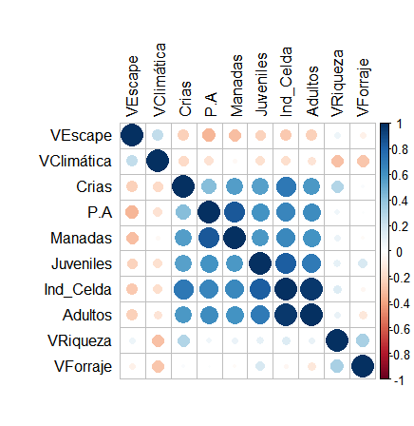
RESULTADOS PRELIMINARES NANOESCALA
Análisis exploratorios

Slide 20
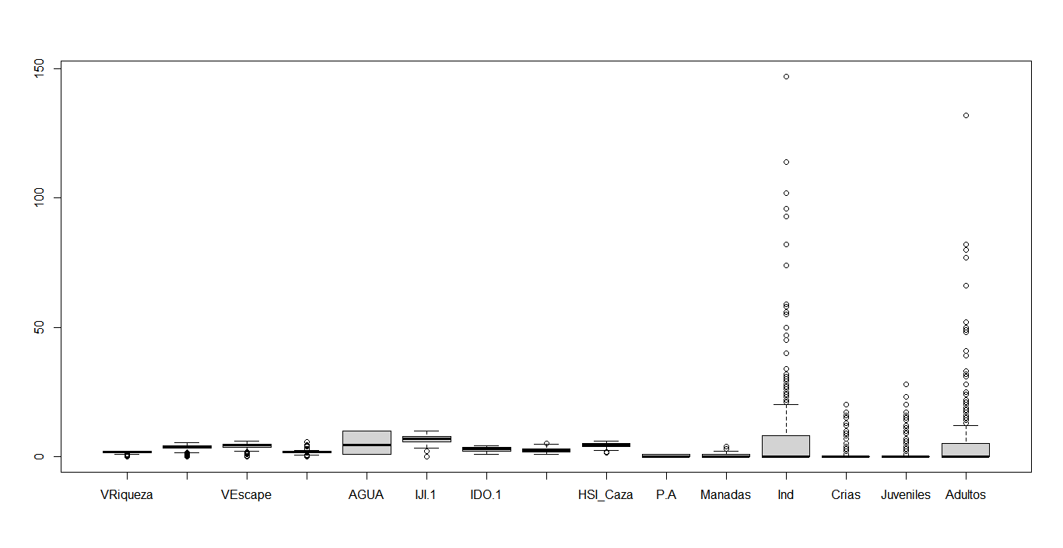
RESULTADOS PRELIMINARES MESOESCALA
Análisis exploratorios

Slide 21
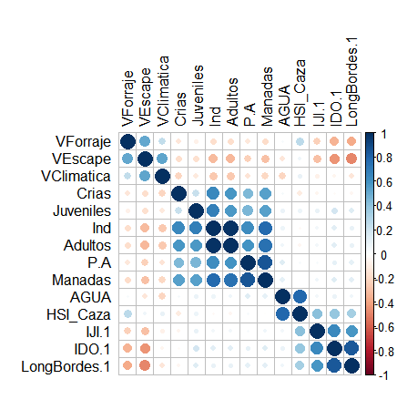
RESULTADOS PRELIMINARES MESOESCALA
Análisis exploratorios

Slide 22
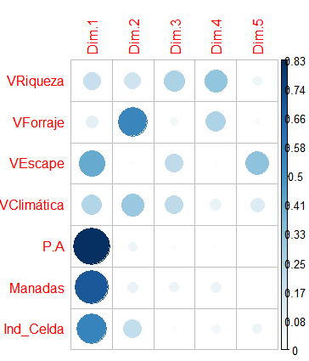
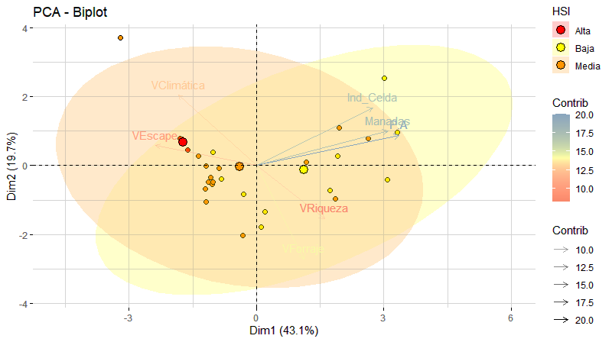
RESULTADOS PRELIMINARES NANOESCALA
Análisis de Componente Principales
KMO=0.67
Det=0.04853275
p-valor=1.607537e-07
Rechaza Ho
62.83%

Slide 23
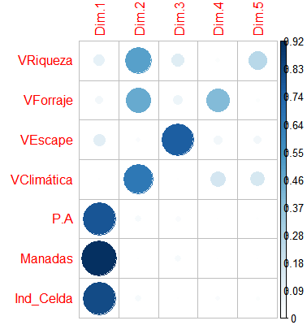
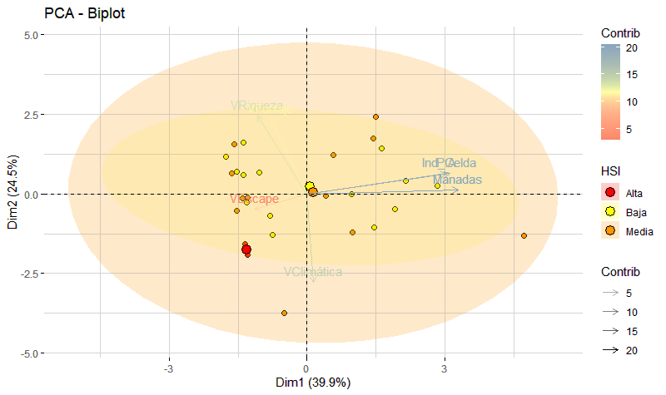
RESULTADOS PRELIMINARES NANOESCALA
Análisis de Componente Principales
KMO=0.62
Det=0.02700206
p-valor=7.584684e-10
Rechaza Ho
64.41%

Slide 24
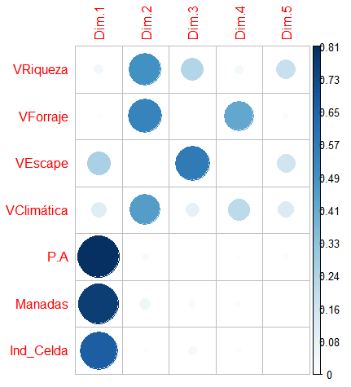
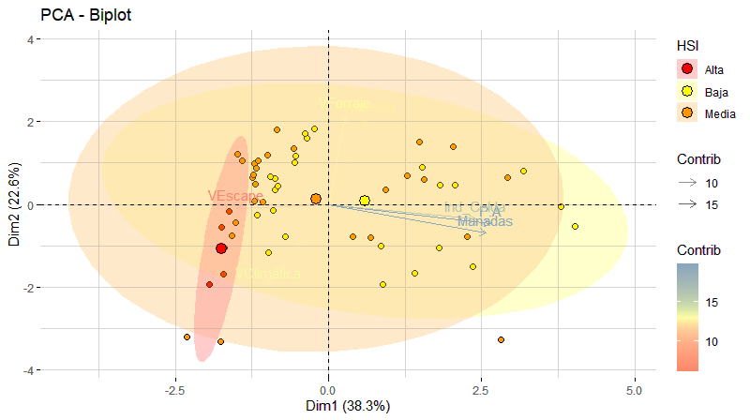
RESULTADOS PRELIMINARES NANOESCALA
Análisis de Componente Principales
KMO=0.66
Det=0.08481942
p-valor=2.508103e-17
Rechaza Ho
60.9%

Slide 25
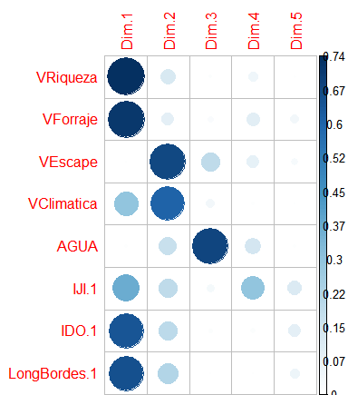
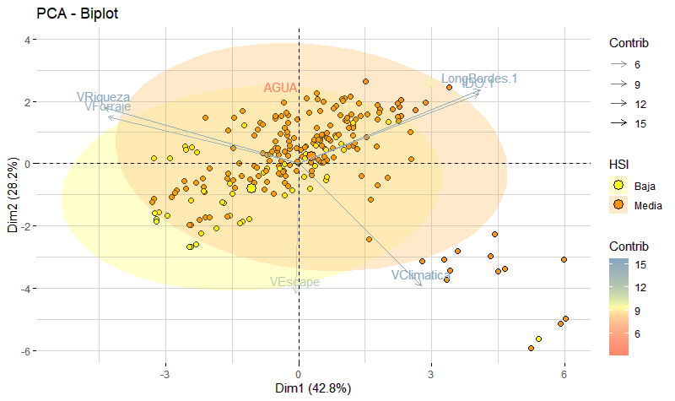
RESULTADOS PRELIMINARES MESOESCALA
Análisis de Componente Principales
KMO=0.7
Det= 0.002171861
p-valor=1.243451e-285
Rechaza Ho
71%

Slide 26
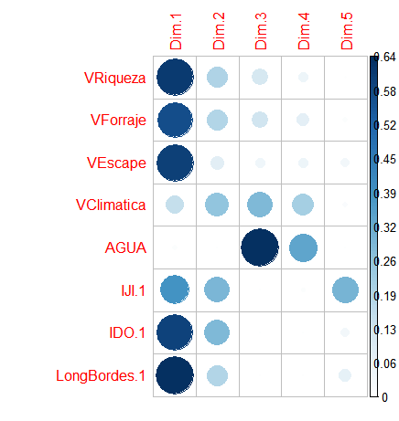
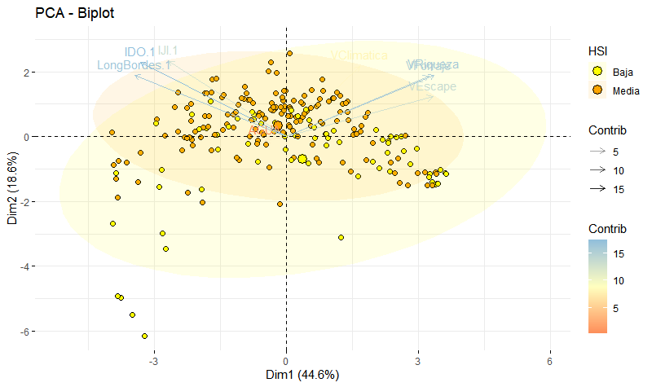
RESULTADOS PRELIMINARES MESOESCALA
Análisis de Componente Principales
KMO=0.67
Det=0.004877589
p-valor=3.129789e-245
Rechaza Ho
63.2%

Slide 27
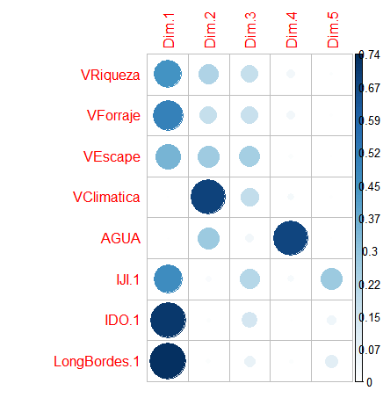
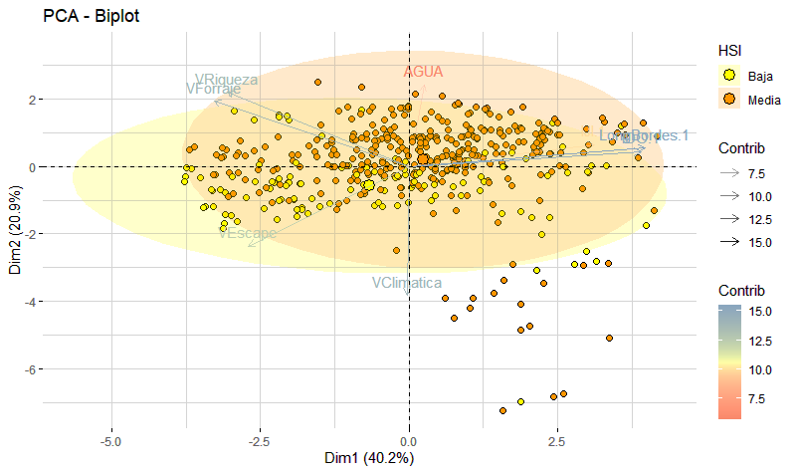
RESULTADOS PRELIMINARES MESOESCALA
Análisis de Componente Principales
KMO=0.68
Det=0.01671516
P-valor=0
Rechaza Ho
61.13%

Slide 28
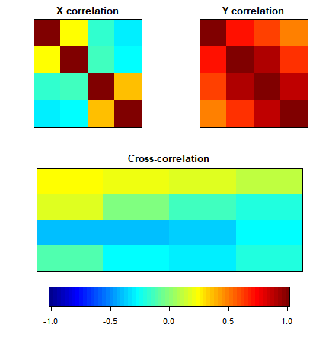
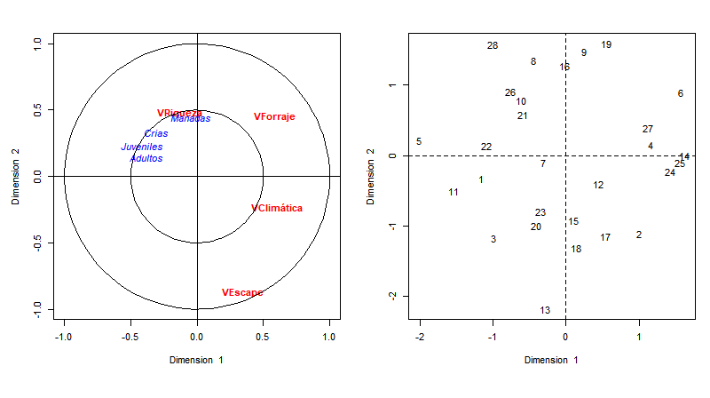
RESULTADOS PRELIMINARES NANOESCALA
Análisis de Correlación Canónica

Slide 29


RESULTADOS PRELIMINARES NANOESCALA
Análisis de Correlación Canónica

Slide 30


RESULTADOS PRELIMINARES NANOESCALA
Análisis de Correlación Canónica

Slide 31



RESULTADOS PRELIMINARES MESOESCALA
Análisis de Correlación Canónica

Slide 32
REFERENCIAS
Bejarano M., P., Rodríguez, M., & Vélez Á., N. (2014). Estructura y productividad de las poblaciones silvestres de chigüiro (Hydrochoerus hydrochaeris) en tres municipios del departamento de Casanare-Colombia. En H. López-Arévalo, P. Sánchez- Palomino, & O. Montenegro (Eds.), El Chigüiro Hydrochoerus hydrochaeris en la Orinoquía colombiana: ecología, manejo sostenible y conservación. Bogotá: Biblioteca José Jerónimo Triana No. 25. Instituto de Ciencias Naturales. Universidad Nacional de Colombia.
Brooks, R. P. 1997. Improving habitat suitability index models. Wildlife Society Bulletin 25:163–167.
Cardona-Claros, C.N. (2018). Cambios espacio-temporales del hábitat del chigüiro (Hydrochoerus hydrochaeris) en sabanas inundables del Casanare. Universidad Nacional de Colombia. Tesis de Maestría.
Clavijo, J. J. (1993). Aspectos de la biología y el manejo de los chigüiros en Colombia. Pp. 21-65, en Manejo de fauna silvestre acuática y actualización en zoocría. Memorias.
Corriale, M. J. (2010). Uso y selección de hábitat del carpincho (Hydrochoerus hydrochaeris) a distintas escalas espacio-temporales en los Esteros del Iberá, Corrientes, Argentina. Tesis Doctoral. Facultad de Ciencias Exactas y Naturales. Universidad de Buenos Aires.
Emmons, L. & Feer, F. 1997. Neotropical rainforest mammals: A field guide. 2.ed. Chicago, University of Chicago Press.
Fielding, A.H., 2002. What are appropriate characteristics of an accuracy measure? In: Scott, J.M., Heglund, P.J., Morrison, M.L., et al. (Eds.), Predicting Species Occurrences. Issues of Accuracy and Scale. Island Press, Washington, pp. 271–280.
Forero, J. (1999). Dieta alimentaria del chigüiro (Hydrochaeris hydrochaeris) en Caño Limón, Arauca, Colombia Tesis Biología. Universidad de los Andes. Bogotá.
Forero-Montaña, J., Betancur, J., & Cavelier, J. (2003). Dieta del capibara Hydrochaeris hydrochaeris (Rodentia: Hydrochaeridae) en Caño Limón, Arauca, Colombia. Revista de Biología Tropical, 51(2), 579–590.
Guzmán-Lenis, A. R., A. A. Maldonado-Chaparro, H. F. López-Arévalo, P. Sánchez-Palomino, O. L. Montenegro & M. A. Torres. (2014a). Calidad de hábitat disponible para el chigüiro en las sabanas inundables de la Orinoquía: Propuesta metodológica. En El chigüiro Hydrochoerus hydrochaeris en la Orinoquía Colombiana: Ecología, manejo sostenible y conservación. (pp. 59-75). Bogotá: Universidad Nacional de Colombia.
Guzmán-Lenis, A. R., A. A. Maldonado-Chaparro, H. F. López-Arévalo, P. Sánchez-Palomino, O. L. Montenegro & M. A. Torres. (2014b). Evaluación de la calidad del hábitat disponible para el chigüiro en el municipio de Paz de Ariporo, Casanare. En El chigüiro Hydrochoerus hydrochaeris en la Orinoquía Colombiana: Ecología, manejo sostenible y conservación. (pp. 77-101). Bogotá: Universidad Nacional de Colombia.
Herrera, E. A., & Macdonald, D. W. (1989). Resource utilization and territoriality in group-living capybaras (Hydrochoerus hydrochaeris). Journal of Animal Ecology, 58(2), 667–679.
Herrera, E. A., & Macdonald, D. W. (1989). Resource utilization and territoriality in group-living capybaras (Hydrochoerus hydrochaeris). Journal of Animal Ecology, 58(2), 667–679.
Mones, A. & Ojasti, J. (1986). Hydrochoerus hydrochaeris. Mammalian Species, 264: 1-7.
Ojasti, J. (1973). Estudio biológico del chigüire o capibara. Caracas: Fondo Nacional de Investigaciones Agropecuaria. Editorial Sucre.
Ojasti, J. (1990). Las comunidades de mamíferos en sabanas neotropicales, En: Sarmiento, G. (ed.), Las sabanas americanas. Aspectos de su biogeografía, ecología y utilización. CIELAT, pp. 259-293.
Ojasti, J. (1997). Explotación humana de capibaras. Pp 280-301, En: Uso y Conservación de la Vida Silvestre Neotropical (Robinson JG y KH Redford, eds.). Editorial Fondo de la Cultura Económica, México D.F., México.
Quintana, R.D. & Rabinovich, J. (1993). Assessment of capybara (Hydrochaerus hydrochaeris) populations in the wetlands of Corrientes Argentina Wetlands. Ecology and Management, 2(4), 223-230.
Quintana, R.D. (1996). Análisis y evaluación de la aptitud de hábitat del carpincho (Hydrochaeris hydrochaeris) en relación con la heterogeneidad del paisaje y las interacciones con ganado doméstico. Tesis doctoral. Facultad de Ciencias Exactas y Naturales. Universidad de Buenos Aires.

Slide 33
REFERENCIAS
Reiley, B. M., Bednarz, J. C., and Brown, J. D. (2014). A test of the Swainson's warbler habitat suitability index model. Wildl. Soc. Bull. 38, 297–304.
Soini, P. & M. Soini. (1992). Ecología del roncoso o capybara (Hydrochaeris hydrochaeris) en la Reserva Nacional Pacaya-Samiria, Perú. Folia Amazónica 4(2):119-133.
U.S. Fish and Wildlife Service. (1981). Standards for the development of habitat suitability index models (103 EMS). U.S. Dep. Inter. Fish and Wildl. Serv., Div. Ecol. Serv., Washington, D.C. 162pp.
UNAL-Universidad Nacional de Colombia & CORPORINOQUIA. (2015). Estado actual de las poblaciones de Chigüiro (Hydrochoerus hydrochaeris) y su hábitat bajo escenario de intervención antrópica y cambio climático, en el departamento de Arauca y Casanare en jurisdicción de Corporinoquia. Convenio interadministrativo 200-15-15-022. Informe final. Bogotá.
Van Horne, B. (1983). Density as a misleading indicator of habitat quality. Journal ofWildlife Management 7:893–901.
Yarrow, G. (2009). Habitat Requirements of Wildlife: Food, Water, Cover and Space. Forestry and Natural Resourses. Fact Sheet, (14), 1-5.

Slide 34

Muchas gracias por su atención
Muchas gracias por su atención

